Slide 1

СОДРУЖЕСТВО
ПОИСКВО-СПАСАТЕЛЬНЫХ ОТРЯДОВ
ДВ

Slide 2
Название проекта
Поиск пропавших людей.
Дальний Восток

Slide 3
АННОТАЦИЯ
Проект направлен на повышение уровня поиска безвести пропавших на территории Дальнего Востока, посредством совместной работы всех поисков-спасательных отрядов находящихся во всех регионах Дальнего Востока. Планируется создание единого рабочего чата отрядов для единой работы, если вдруг пропавший направлялся в другой регион. Так же будут проводится совместные форумы, слеты и учебные курсы, обмен опытом. Что так же повысит уровень знаний и взаимодействия.
Так же благодаря совместной работе, обмену опыту и информированию населения мы сможем привлекать в ряды поисково-спасательных отрядов новых добровольцев и передавать им свои знания, что будет способствовать расширению географии поисково-спасательного движения.

Slide 4
ЦЕЛЬ
Усовершенствование навыков добровольцев по поиску пропавших людей, получение опыта проведения поисково-спасательных мероприятий в результате межрегионального взаимодействия добровольцев на территории Дальнего Востока в 2022 году.

Slide 5
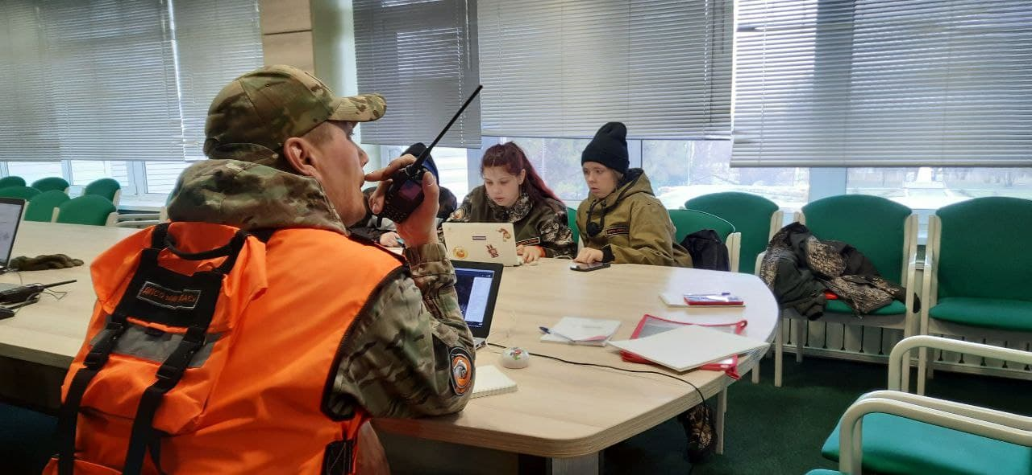
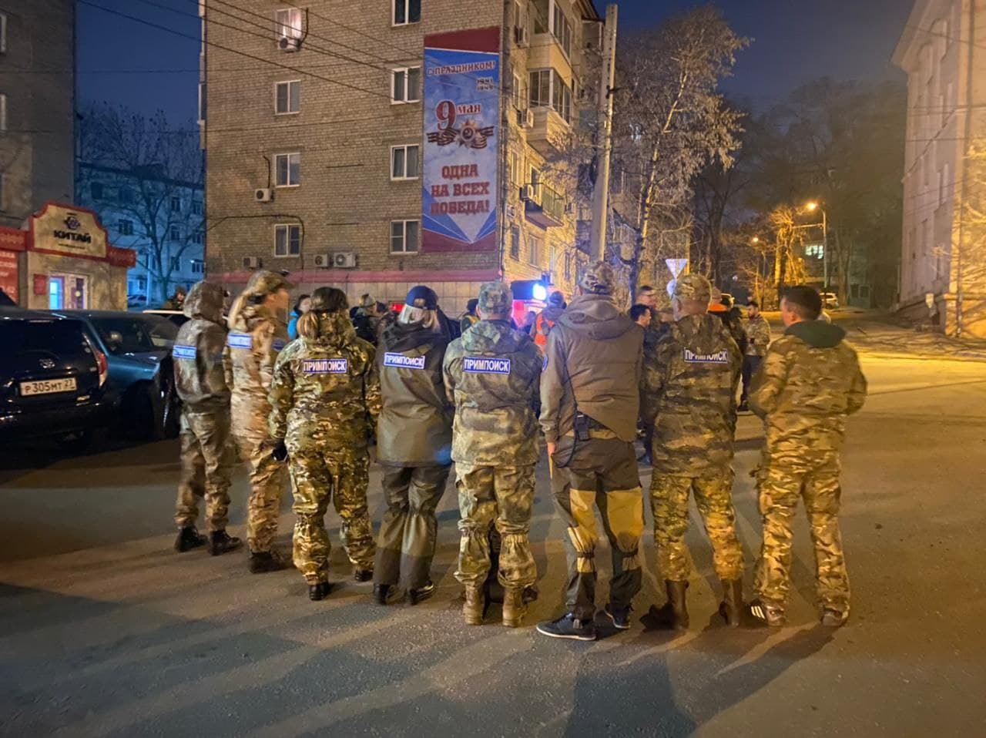
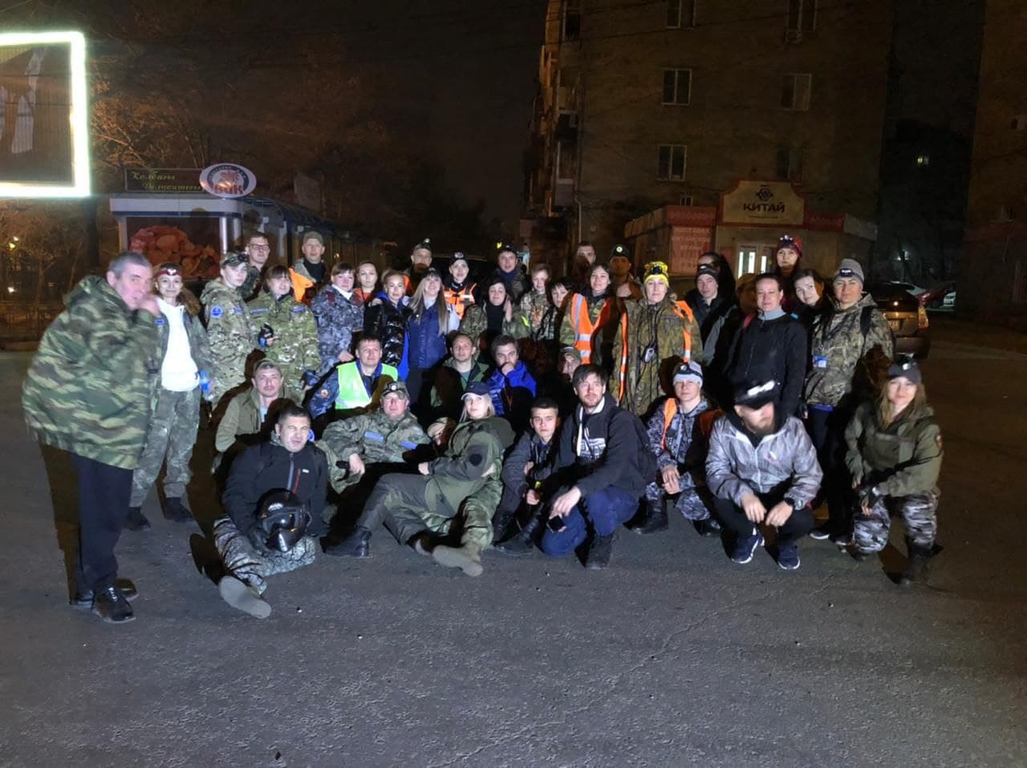

Slide 6
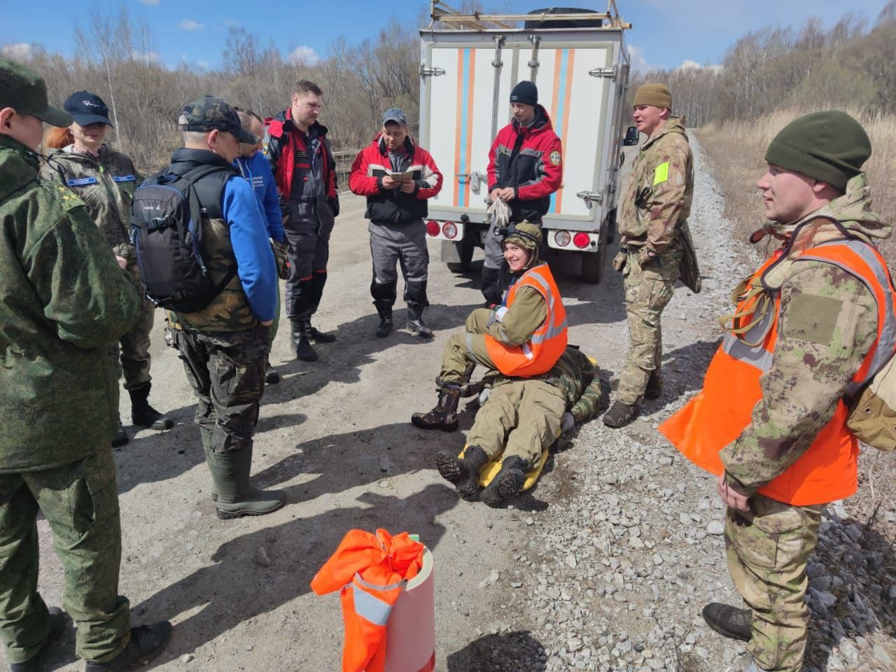
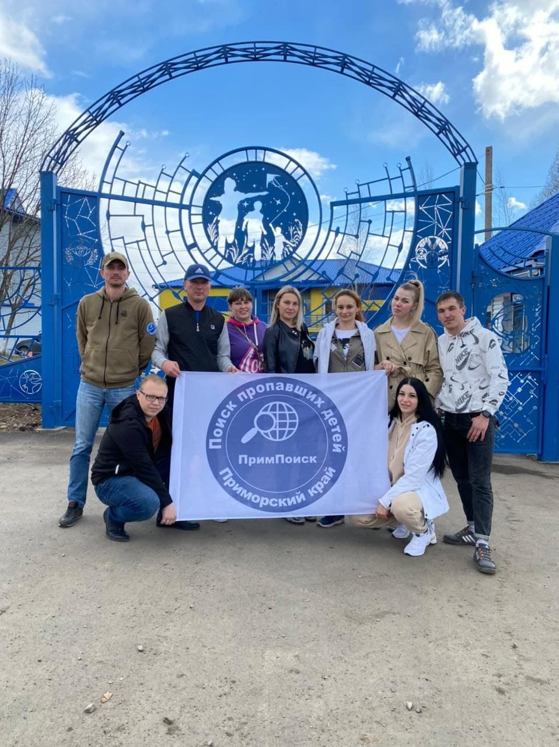

Slide 7
КОНТАКТЫ
Вульферт Кристина Евгеньевна 89147212232 primpoisk25@gmail.com

